Slide 1
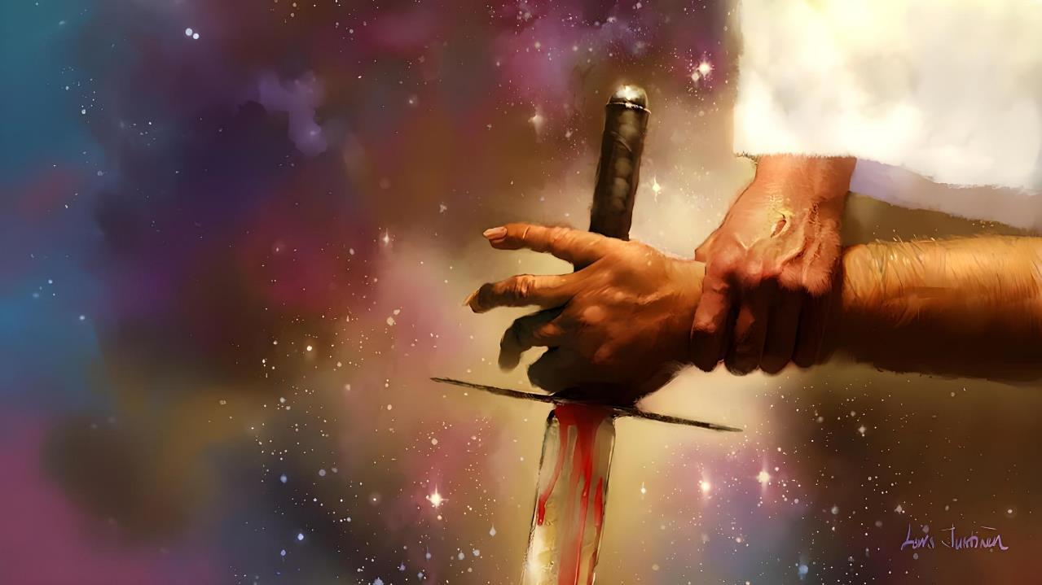
सभी संघर्षों के पीछे का संघर्ष
पाठ 4, अक्टूबर 25, 2025 के लिए
हिंदी अनुवादक: पादरी विजय पाल सिंह

Slide 2
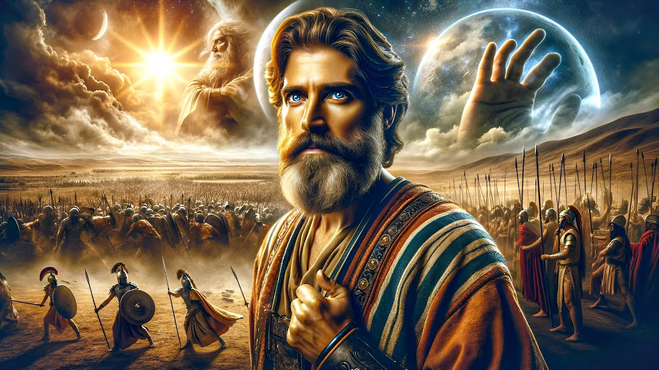
“तो उससे पहले कोई ऐसा दिन हुआ और न उसके बाद, जिस में यहोवा ने किसी पुरुष की सुनी हो; क्योंकि यहोवा तो इस्राएल की ओर से लड़ता था।” यहोशू 10:14

Slide 3

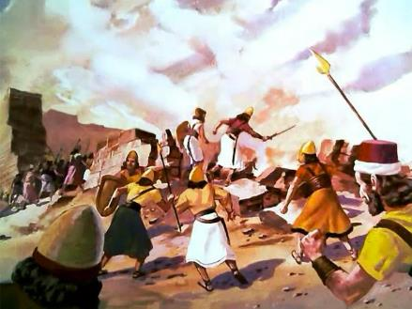
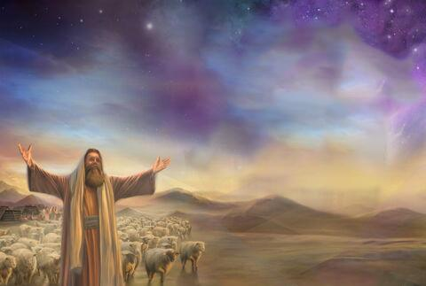
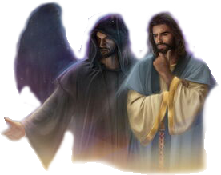
कनान पर विजय परमेश्वर द्वारा आदेशित एक विनाश युद्ध था। लेकिन अगर परमेश्वर प्रेम है, तो उसने ऐसे नरसंहार का आदेश क्यों दिया?
इन घटनाओं के कारणों की झलक पाने के लिए हमें गहराई से अध्ययन करना होगा।
हमें अपनी दृष्टि को दृश्य से परे विस्तृत करना होगा, जब तक कि हम सभी संघर्षों (कनान की विजय सहित) के पीछे छिपे संघर्ष को न देख सकें: मसीह और शैतान के बीच, अच्छाई और बुराई के बीच महान संघर्ष।
संघर्ष में शामिल पक्ष:
  परमेश्वर की सेना का राजकुमार।
  दुष्ट सेना का राजकुमार।
  सबसे शक्तिशाली योद्धा।
संघर्ष की रणनीतियाँ:
  परमेश्वर हमारे लिए लड़ रहा है।
  हम परमेश्वर के लिए लड़ रहे हैं।

Slide 4
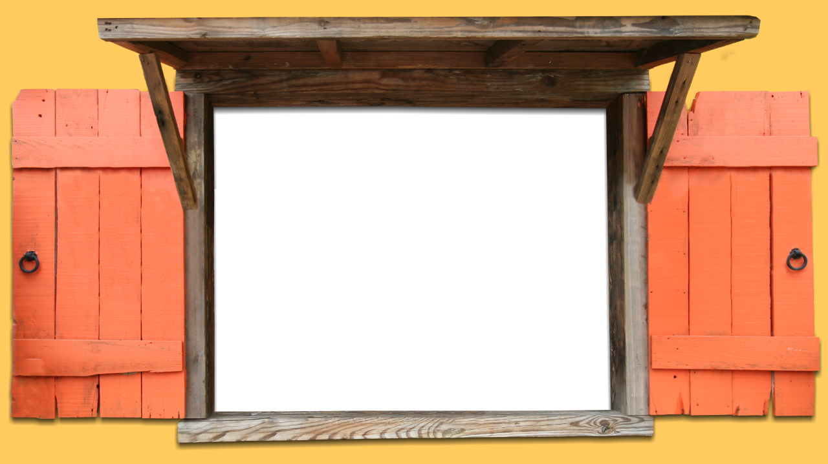
संघर्ष में शामिल पक्ष

Slide 5


परमेश्वर की सेना का राजकुमार
“तब उसने उत्तर दिया, “नहीं; वरन् मैं यहोवा की सेना का प्रधान होकर अभी आया हूँ।“ तब यहोशू ने पृथ्वी पर मुँह के बल गिरकर दण्डवत् किया, और उससे कहा, “अपने दास के लिये मेरे प्रभु की क्या आज्ञा है?” (यहोशू 5:14)
जब यहोशू यरीहो के निकट प्रार्थना कर रहा था और नगर पर अधिकार करने के लिए ईश्वरीय निर्देश मांग रहा था, तो एक योद्धा अपनी तलवार खींचे हुए उसके सामने खड़ा था (यहोशू 5:13)।
जब यहोशू ने उससे पूछताछ की, तो उसने किसी भी सांसारिक सेना से अपने संबंध से इनकार कर दिया। वह परमेश्वर की सेना का सेनापति था (यहोशू 5:14)।
जब यहोशू ने उससे पूछताछ की, तो उसने किसी भी सांसारिक सेना से अपने संबंध से इनकार कर दिया। वह परमेश्वर की सेना का सेनापति था (यहोशू 5:14)।
प्रार्थना का उत्तर मिल गया था। यहोशू को राहत मिली जब परमेश्वर ने स्वयं इस अभियान की कमान संभाली। इस्राएल के प्रत्यक्ष सेनापति होने के नाते, यहोशू को केवल सच्चे सेनापति, परमेश्वर, के आदेशों का पालन करना था।

Slide 6

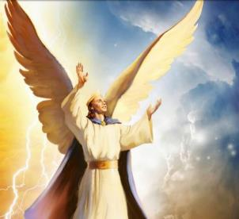
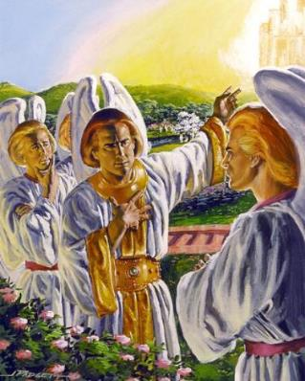
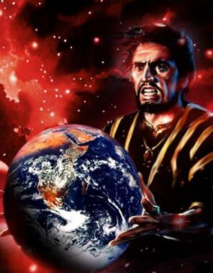
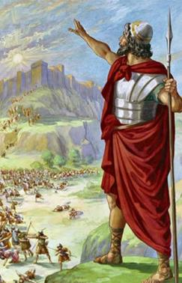
दुष्ट सेना का राजकुमार
“हे भोर के चमकनेवाले तारे, तू कैसे आकाश से गिर पड़ा है? तू जो जाति जाति को हरा देता था, तू अब कैसे काटकर भूमि पर गिराया गया है?” (यशायाह 14:12)
हम कह सकते हैं कि उसने युद्ध का आविष्कार किया। वह एक राजकुमार के रूप में जन्मा था; सर्वोच्च पद का एक करूब; परमेश्वर के बिल्कुल बगल में; जलते हुए अंगारों पर चलने वाला; अनमोल; सिद्ध... (यहेजकेल 28:12-15)।
स्वतंत्र इच्छा से संपन्न - परमेश्वर द्वारा बनाए गए सभी बुद्धिमान प्राणियों की तरह - लूसिफ़र ने विद्रोह करने और परमेश्वर के सिंहासन को हड़पने का निर्णय लिया (यशायाह 14:12-14)।
हालाँकि उसका विद्रोह विफल हो गया, लेकिन तब से ब्रह्मांड युद्ध में घिरा हुआ है। पृथ्वी पर कब्ज़ा करने के बाद, शैतान और उसके दूतों का एक ही उद्देश्य है: मानवजाति को बचाने की परमेश्वर की योजना को विफल करना।
कनान की विजय इस युद्ध में एक महत्वपूर्ण लड़ाई थी।

Slide 7

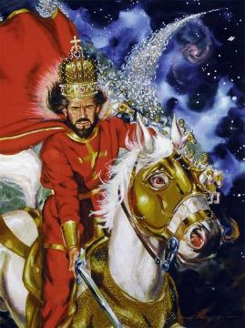
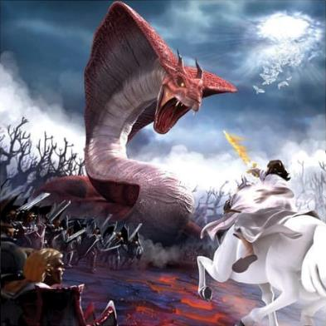
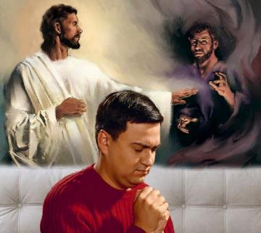
सबसे शक्तिशाली योद्धा
“यहोवा योद्धा है; उसका नाम यहोवा है।” (निर्गमन 15:3)
परमेश्‍वर को स्वयं एक “योद्धा” के रूप में प्रस्तुत किया गया है, जो युद्ध में सबसे शक्तिशाली योद्धा है (निर्गमन 15:3; भजन संहिता 24:8)।
परन्तु परमेश्वर मनुष्यों से नहीं, बल्कि उन आत्मिक शक्तियों से युद्ध कर रहा है जिनसे वे चिपके रहते हैं। इसलिए, विपत्तियों को मिस्र के देवताओं, अर्थात् दुष्टात्माओं के विरुद्ध युद्ध के रूप में प्रस्तुत किया गया है (निर्गमन 12:12; व्यवस्थाविवरण 32:17)।
परमेश्वर पृथ्वी से बुराई का नाश करना चाहता है। इसलिए, उसने कनान से उन लोगों को निकाल दिया जिन्होंने शैतान का साथ दिया था, और वह भूमि उन लोगों को दे दी जिन्होंने उसका साथ दिया था।
आज युद्ध जारी है, लेकिन ज़मीन के लिए नहीं। यह लड़ाई हर परिवार के लिए है, हर व्यक्ति के लिए है। कोई तटस्थ ज़मीन नहीं है। हम या तो परमेश्वर के साथ हैं या दुश्मन के साथ।

Slide 8

संघर्ष की रणनीतियाँ

Slide 9

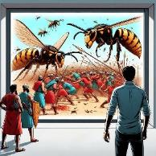
परमेश्वर हमारे लिए लड़ रहा है
“यहोवा आप ही तुम्हारे लिये लड़ेगा, इसलिये तुम चुपचाप रहो।” (निर्गमन 14:14)
उसने मिस्र की सेना को लाल सागर में डुबो दिया (निर्गमन 14:24-28)
उसने कनानियों के विरुद्ध ओले बरसाए (यहोशू 10:11)
उसने एलिय्याह का तिरस्कार करने वालों को नष्ट कर दिया (2 राजा 1:9-10)
उसने एलीशा का मज़ाक उड़ाने वालों के विरुद्ध भालू भेजे (2 राजा 2:23-24)
उसने सीरियाई सेना को अंधा करके शांति प्राप्त की (2 राजा 6:14-23)
उसने अम्मोनियों और मोआबियों को आपस में लड़वाया (2 इतिहास 20:15-17, 22-24)
उसने एक ही रात में 185,000 अश्शूरियों को मार डाला (2 राजा 19:35)
उसने हेरोदेस के ऊपर एक घातक बीमारी भेजी (प्रेरितों के काम 12:21-23)
परमेश्वर की मूल योजना थी कि वह कनान को अलौकिक तरीकों से जीत ले, इस्राएलियों को युद्ध किए बिना (निर्गमन 23:28)। अगर लोगों का अविश्वास न होता, तो ऐसा हो ही जाता।
बाइबल में कुछ उदाहरण दिए गए हैं कि परमेश्वर अपने लोगों को बचाने के लिए क्या कर सकता है, उन्हें अपने शत्रुओं के विरुद्ध कोई हथियार उठाने की आवश्यकता के बिना:

Slide 10

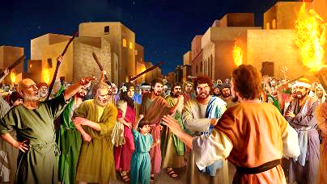
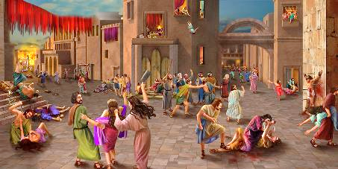

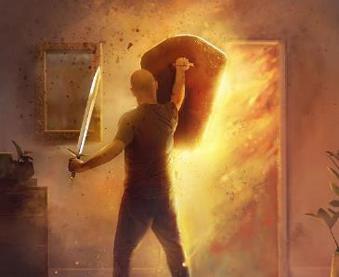
हम परमेश्वर के लिए लड़ रहे हैं
“और क्या पुरुष, क्या स्त्री, क्या जवान, क्या बूढ़े, वरन् बैल, भेड़–बकरी, गदहे, और जितने नगर में थे, उन सभों को उन्होंने अर्पण की वस्तु जानकर तलवार से मार डाला।” (यहोशू 6:21)
जल प्रलय से पहले के लोगों की तरह, या सदोम और अमोरा की तरह, कनानियों ने अनुग्रह की सीमाओं को पार कर लिया था, और स्वयं को शैतान के साथ शामिल कर लिया था (उत्पत्ति 6:5; 18:20-21; 15:16)।
उन सभी को दूसरी मृत्यु, यानी अनंत मृत्यु के लिए नियत किया गया था। यहाँ उनके जीवन को लम्बा करने से उनकी अंतिम नियति नहीं बदलती। और परमेश्वर ने इस अवसर पर (कनान पर कब्ज़ा करने के अवसर पर), इस्राएल को इस नरसंहार में सक्रिय रूप से भाग लेने की अनुमति दी।
जैसा उसने योजना बनाई थी, वैसा ही वह स्वयं क्यों न करे? उनके अविश्वास के कारण। इस्राएलियों को युद्ध का पहला अनुभव तब हुआ जब उन्होंने घोषणा की, "क्या यहोवा हमारे बीच है या नहीं?" (निर्गमन 17:7-9)।
इस लड़ाई में सक्रिय भाग लेने से (उनके लिए शारीरिक, हमारे लिए आध्यात्मिक), हम परमेश्वर की सहायता में बिना शर्त भरोसा विकसित करते हैं।

Slide 11

“लड़ाइयाँ तो हर दिन लड़नी होंगी। प्रत्येक आत्मा पर अंधकार के राजकुमार और जीवन के राजकुमार के बीच एक महान युद्ध चल रहा है....परमेश्वर के प्रतिनिधि के रूप में आपको स्वयं को उसके प्रति समर्पित करना है, ताकि वह आपके सहयोग से आपके लिए योजना बनाए, निर्देशन करे और युद्ध लड़े। जीवन का राजकुमार अपने कार्य का नेतृत्व कर रहा है। वह आपके दैनिक आत्म-युद्ध में आपके साथ रहेगा, ताकि आप सिद्धांतों के प्रति सच्चे रहें; प्रभुत्व के लिए लड़ते समय जोश को मसीह के अनुग्रह से वश में किया जा सके; ताकि आप उसके द्वारा जिसने हमसे प्रेम किया है, विजयी से भी बढ़कर बनें।“
ई जी व्हाइट (संघर्ष और साहस, अप्रैल 21)

